Slide 1
第四单元 雅尔塔体系下的冷战与和平

Slide 2
一、雅尔塔体系（1945年－1991年）
1、雅尔塔体系是如何形成的？
二战后期，在雅尔塔等国际会议上，美、英、苏等国讨论了结束战争、处理法西斯和战后安排等问题，达成若干协议，形成的以美、苏为主导的国际关系新体系。
2、什么是雅尔塔体系？
二战后，美苏主导的国际关系新体系。
3、如何评价雅尔塔体系。
国际新格局；维护和平、民主；大国强权，引发冷战。

Slide 3
凡尔赛——华盛顿体系与雅尔塔体系
 |  | 凡尔赛——华盛顿体系 | 雅尔塔体系
不同点 | 主导力量
 | 调整关系
 | 体系中心
 | 主要作用
相同点

Slide 4
凡尔赛——华盛顿体系与雅尔塔体系
 |  | 凡尔赛——华盛顿体系 | 雅尔塔体系
不同点 | 主导力量 | 英法 | 美苏
 | 调整关系 | 帝国主义之间，战胜国与战败国 | 两个战胜国、两种社会制度的妥协
 | 体系中心 | 欧洲 | 世界
 | 主要作用 | 无法制止战争 | 避免了世界大战
相同点 | 战后安排；会议确立；大国强权；瓦解方式

Slide 5
二、冷战（1947年——1991年）
（一）、出现背景
1、基础框架：雅尔塔体系奠定了美苏两极对峙的基础框架。
2、实力变化：美国的强大与西欧的衰落；苏联领导的社会主义阵营的出现。
3、根本原因：美苏两国在意识形态、社会制度、国家利益上的矛盾。

Slide 6
（二）、冷战的内涵
二战后在美苏为首的两大集团之间，主要是美苏之间所进行的除直接交战以外的全面对抗，涉及经济、军事、外交、文化、意识形态各个领域。
为什么选择冷战的形式？
军事实力相当、核武器

Slide 7
（三）冷战美苏的对抗措施
 | 美国 | 苏联
政治 | 杜鲁门主义（1947.2）冷战开始 | 共产党和工人党情报局（1947.9）
经济 | 马歇尔计划（1947.6） | 经济互助委员会（1949.1）
军事 | 北约（1949.4） | 华约（1955.5）两极格局形成

Slide 8
（四）、对于冷战的认识评价
1、美国对于冷战的形成负主要责任。
2、冷战造成了国际的紧张局势和世界的动荡不安。
3、未发生大规模冲突，避免了新的世界大战。

Slide 9
三、美苏争霸（50年代后期——1991年）
（一）形成：
赫鲁晓夫上台以后，提出同美国平起平坐、实现美苏合作、共同主宰世界的基本战略。随着苏联经济、军事实力进一步增强，从50年代后期起，美苏争霸的格局逐渐形成。
注意：雅尔塔体系、冷战、两极格局、美苏争霸联系紧密，但开始时间不同，结束时间相同。

Slide 10
（二）、过程
1、60年代
典型事件：戴维营精神；美国U-2事件；柏林墙事件；古巴导弹危机
阶段特征：苏联企图与美国共同主宰世界，但美国占据优势

Slide 11
2、70年代
阶段特征：美国实行战略收缩，苏联积极进攻
（1）美国的战略收缩
原因：侵越战争，经济滞胀。
表现：尼克松的均势外交；从越南撤军；改善同中国关系；对苏联缓和外交
（2）苏联的积极进攻
原因：综合国力提高，战略武器与美国平衡
表现：霸权主义政策；部署军事基地；出兵阿富汗

Slide 12
苏联入侵阿富汗（1979——1989）
1973年阿富汗共和国成立后，苏联即支持激进的政党如阿富汗人民民主党，加紧使阿富汗在经济上依赖苏联。1978年人民民主党激进分子推翻阿富汗政府，暗杀了第一任领导人，组织新政府，并由党总书记努尔·穆罕默德·塔拉基出任国家元首（革命委员会主席）。但在1979年9月又被其副手哈菲佐拉·阿明在政变中取代，哈菲佐拉强调国家自主性、外交独立等，显然并不是勃列日涅夫政府所中意的人选。在苏方警告不从后，同年12月27日阿明与家眷等遭苏军特种部队杀害，苏联人支持的另一名左翼分子巴布拉克·卡尔迈勒上台。当卡尔迈勒推行苏联化的企图遭到武装反对时，他要求并接受苏联增加援助，对反对派进行镇压，苏联军队于1979年12月进入阿富汗。
苏联原预计在3个月内结束，结果战争长达10年，一些人称阿富汗为“苏联的越南”。

Slide 13
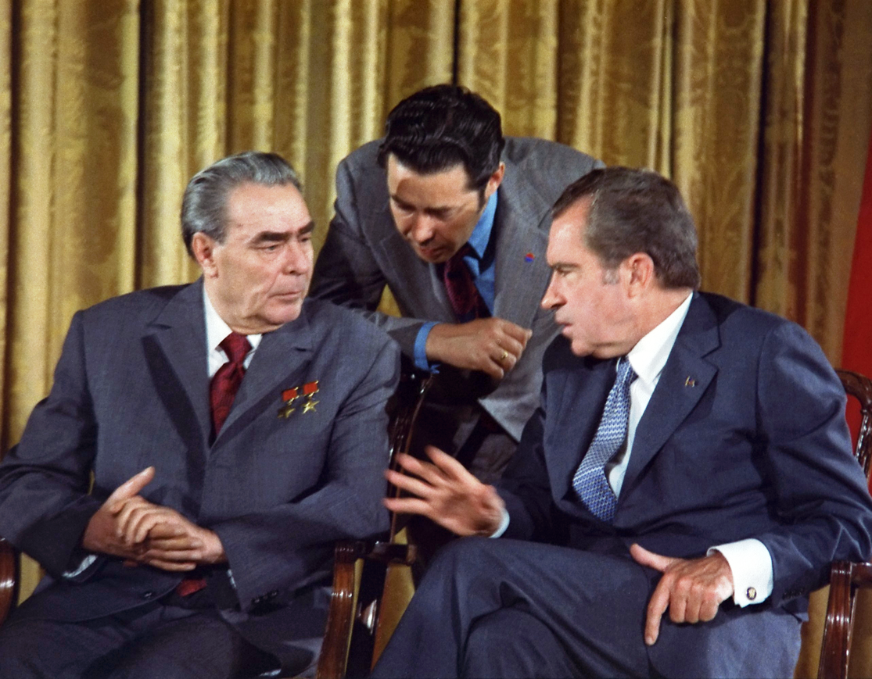
激烈对峙下的缓和
缓和表现
限制和裁减核武器；首脑互访；欧安会
“缓和”下的意识形态的对抗
勃列日涅夫与尼克松在1973年于华盛顿的会谈，此时是两国和缓政策的高峰点。

Slide 14
3、80年代
阶段特征：美国采取强硬态度，苏联全面收缩，美国同意有限缓和。
（1）美国的强硬态度
表现：里根“以实力求和平”；“星球大战计划”；意识形态上的宣传大战
（2）苏联的全面收缩
原因：国内经济衰退；争霸带来沉重的经济负担
表现：戈尔巴乔夫“新思维”

Slide 15
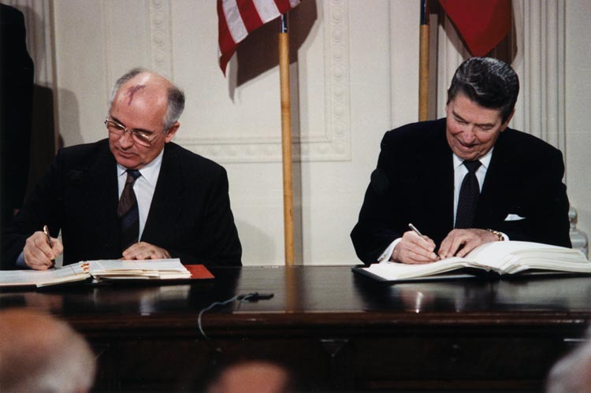
“中导条约”
1987年，美国总统罗纳德·里根和苏共总书记米哈伊尔·戈尔巴乔夫在白宫东厅签署《中程导弹条约》。

Slide 16
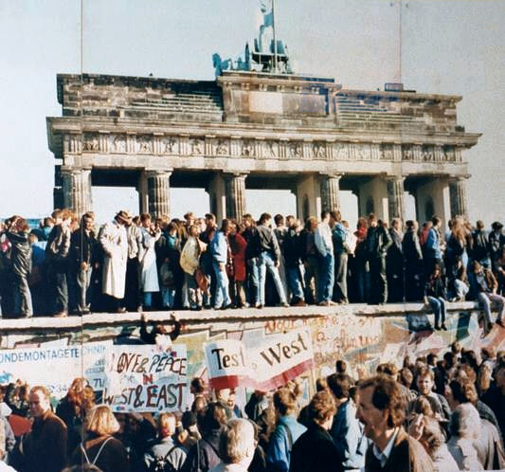
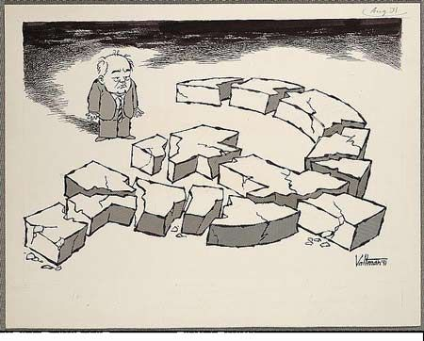
四、冷战的结束：东欧剧变苏联解体
左图：柏林墙的倒塌，1989年。
右图：有关苏联解体的漫画。

Slide 17
五、美苏关系带来的启示
争霸曾严重威胁世界和平。
争霸加剧了地区的动荡紧张和局势的复杂。
军备竞赛导致资源、环境的破坏。
影响国民经济正常发展和国家政权的稳固。
争霸过程中的制约和协议称为稳定局势的因素。
冷战思维对国际关系的恶劣影响。
两极格局解体后各种矛盾的激化。
大国强权政治依然成为和平的潜在威胁。

Slide 18

Heal The World
heal the world是1991年由迈克尔·杰克逊编词、编曲并演唱的的公益性歌曲三部曲之一，更被誉为“世界上最动听的歌曲”。Heal the world是一首呼唤世界和平的歌曲，开头歌词说到：“沉思那潮生潮灭，世代更迭 说吧 说我们想要 想要为孩子们 和他们的子孙 营造更美好的家园 让他们明了，他们活在一个 较过去更加美好的世界 从而让他们坚信，他们也可以营造一个 愈加美好的世界。”

